Slide 1
Оптимизация процесса предоставления адресной социальной помощи семьям в виде автономных дымовых пожарных извещателей в МКУ «Центр социальной помощи семье и детям»
Беловского городского округа

Slide 2
Паспорт проекта

Slide 3
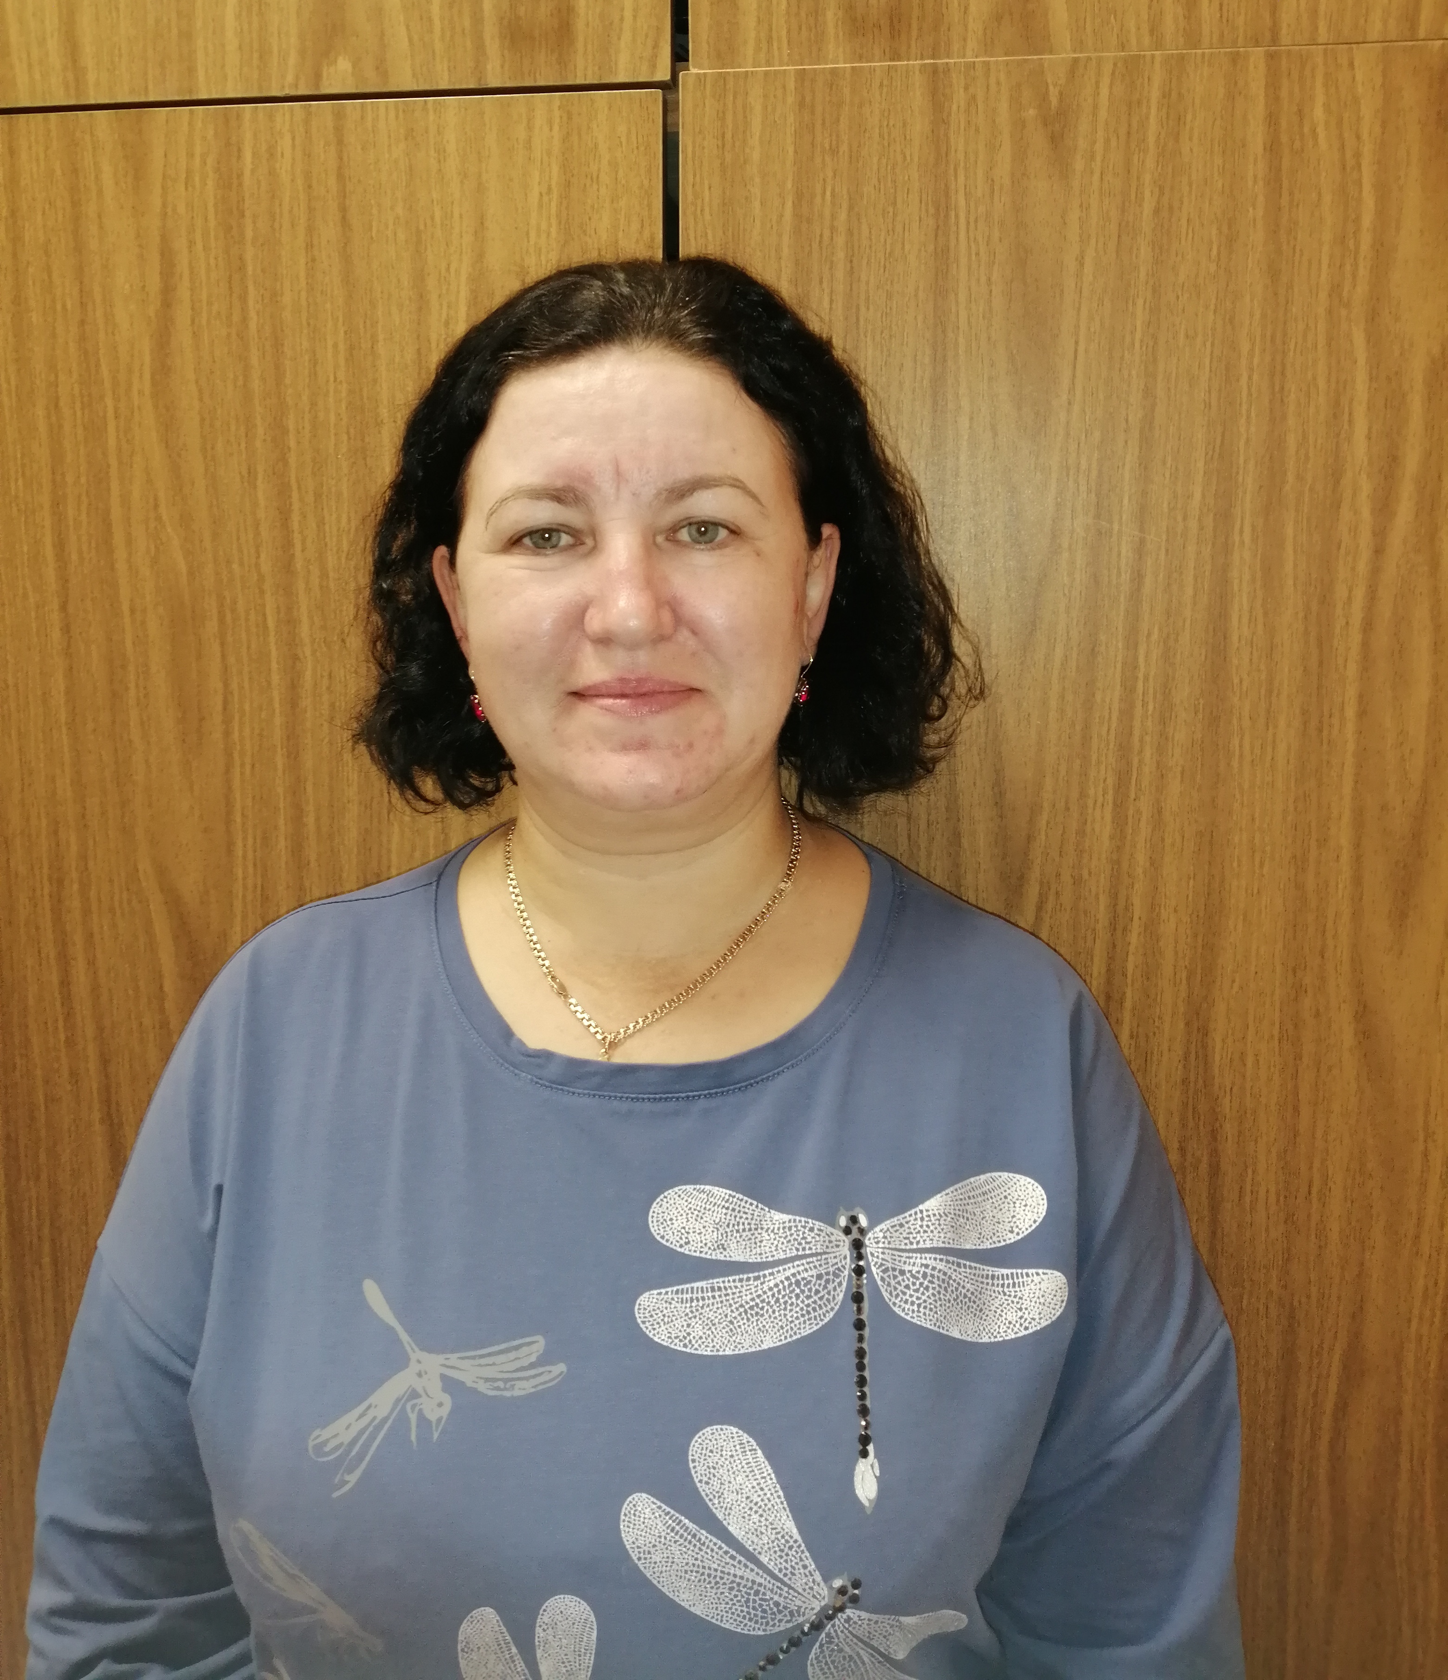
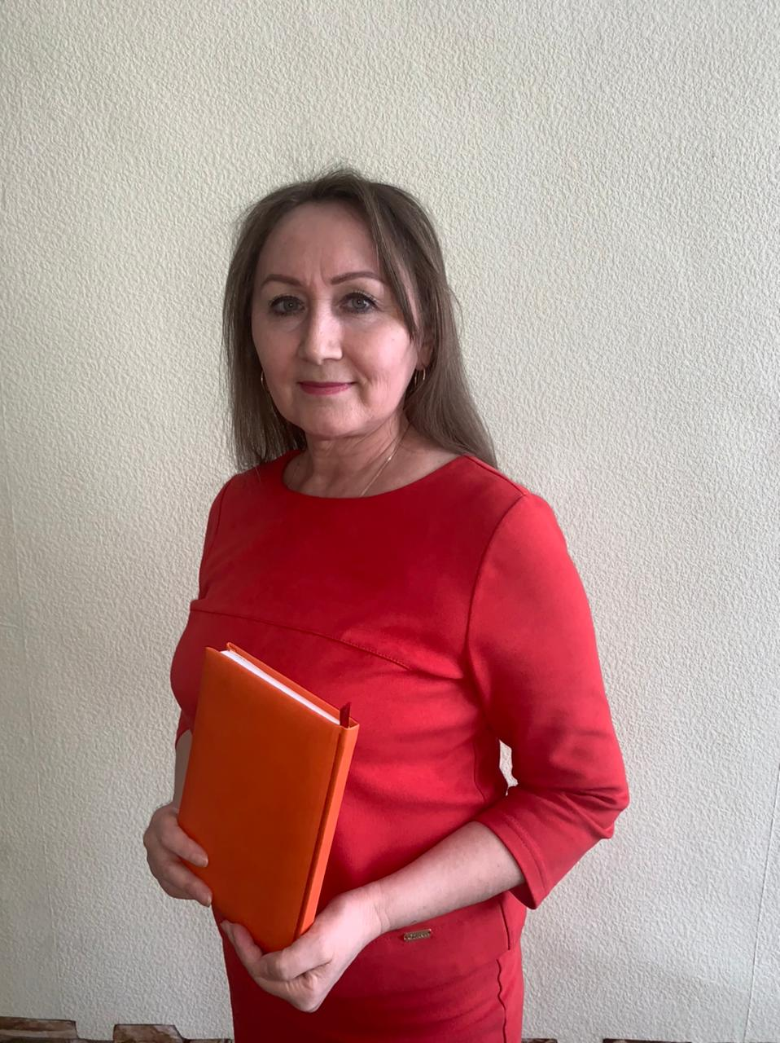
Команда проекта
Меленко Алла Георгиевна, директор МКУ ЦСПСиД– РУКОВОДИТЕЛЬ ПРОЕКТА
Сивцова М.Г.
экономист
Ноговицина О.П.
заместитель директора
Кобзева З.С. –
заведующий отделением

Slide 4
Карта текущего состояния процесса
Специалист по соц.работе - МКУ ЦСПСиД
Сверка документов, необходимых для предоставления адресной помощи
min 431
max 586
Заявитель - МКУ ЦСПСиД
Заполнение документов
min 1146
max 1295
Специалист по соц.работе - МКУ ЦСПСиД
Проверка сведений о семье
min 348
max 429
Заявитель - МКУ ЦСПСиД
Вход заявителя в МКУ ЦСПСиД
min 60
max 74
Специалист по соц.работе - МКУ ЦСПСиД
Получение информации от семьи о необходимости установки АДПИ. Беседа с заявителем.
min 423
max 499
Специалист по соц.работе - МКУ ЦСПСиД
Прием документов от заявителя для копирования
min 182
max 491
ВПП min | 5212
max | 6900
Специалист по соц.работе - МКУ ЦСПСиД
Звонок заявителю о назначении даты и времени предоставления социальной помощи
min 97
max 139
Комиссия - МКУ ЦСПСиД
Заседание комиссии
min 1238
max 1504
МКУ ЦСПСиД
Направление запроса на получение справки
min 953
max 1189
МКУ ЦСПСиД
Формирование личного дела
min 1026
max 1572
Заявитель - МКУ ЦСПСиД
Выход заявителя из МКУ ЦСПСиД
min 5
max 8
Внесение сведений в информационные системы
min 801
max 903

Slide 5
Перечень проблем
1
Потеря времени при объяснении заявителю правил получения адресной социальной помощи, маршрута проезда в учреждение, графика работы, перечня документов, необходимых для получения адресной социальной помощи, записи этой информации со стороны заявителя. А так же особенность работы АДПИ.
2
Потеря времени при разговоре с заявителем, на обдумывание последовательности и полноты изложенной информации.
4
Удаленность копировальной техники от места работы с заявителем по приему документов на получение социальной помощи.
3
Ожидание загрузки IT системы, для проверки имеющихся сведений о получении адресной социальной помощи семьей и внесение данных.
5
Временные затраты на рассмотрение документов заявителя на заседании комиссии.

Slide 6
Карта целевого состояния процесса
Специалист по соц.работе - МКУ ЦСПСиД
Сверка документов, необходимых для предоставления адресной помощи
min 431
max 586
Заявитель
Заполнение документов
min 1146
max 1295
Специалист по соц.работе - МКУ ЦСПСиД
Проверка сведений о семье
min 348
max 429
Заявитель
Вход заявителя в МКУ ЦСПСиД
min 60
max 74
Специалист по соц.работе - МКУ ЦСПСиД
Получение информации от семьи необходимости установки АДПИ
min 138
max 168
3
Специалист по соц.работе - МКУ ЦСПСиД
Прием документов от заявителя для копирования
min 102
max 161
ВПП min | 5212
max | 6900
Специалист по соц.работе - МКУ ЦСПСиД
Звонок заявителю о назначении даты и времени предоставления социальной помощи
min 97
max 139
МКУ ЦСПСиД
Заседание комиссии
min 354
max 492
МКУ ЦСПСиД
Направление запроса на получение справки
min 953
max 1189
Специалист по соцработе МКУ ЦСПСиД
Формирование личного дела
min 1026
max 1572
Заявитель
Выход заявителя из МКУ ЦСПСиД
min 5
max 8
Внесение сведений в информационные системы
min 801
max 903

Slide 7
План мероприятий по устранению проблем
Внедрение электронного предоставления информации (СМС, WhatsApp рассылка) заявителю о правилах получения адресной социальной помощи, маршруте проезда до учреждения, графике работы специалистов, номеров телефонов, перечне документов, об общих сведениях о АДПИ.
Разработка памятки, содержащей алгоритм действий сотрудника при разговоре с заявителем, обратившимся за получением адресной социальной помощи.
Планирование приобретения компьютерной техники для специалистов.
Рациональная организация рабочего пространства, предназначенного для работы с заявителем. Оснащение места оргтехникой.
Внедрение электронной рассылки документов членам комиссии для предварительного ознакомления.

Slide 8
Проблема - решение - результат
Потеря времени при предоставлении информации
Внедрение электронного предоставления информации заявителю
Уменьшение времени на предоставление информации, высвобождение времени для другой работы.
Потеря времени при разговоре с заявителем
Разработка памятки с алгоритмом разговора

Slide 9
Проблема - решение - результат
Ожидание загрузки IT системы, для проверки имеющихся сведений о получении адресной социальной помощи семьей
Удаленность копировальной техники от места работы с заявителем по приему документов на получение социальной помощи.
Временные затраты на рассмотрение документов заявителя на заседании комиссии.
Рациональная организация рабочего пространства, предназначенного для работы с заявителем
Внедрение электронной рассылки документов членам комиссии для предварительного ознакомления.
Приобретение компьютерной техники
Рациональная организация рабочего пространства, предназначенного для работы с заявителем
Сокращение временных затрат на оформление адресной социальной помощи, высвобождение времени специалиста для выполнения другой работы и времени нахождения заявителя в учреждении

Slide 10
Достигнутые результаты
Время на подготовку и заполнение документации
Время на беседу с заявителем
Высвобожденное время позволило сократить временные затраты на оформление адресной социальной помощи, высвобождение времени специалиста для выполнения другой работы и времени нахождения заявителя в учреждении

Slide 11
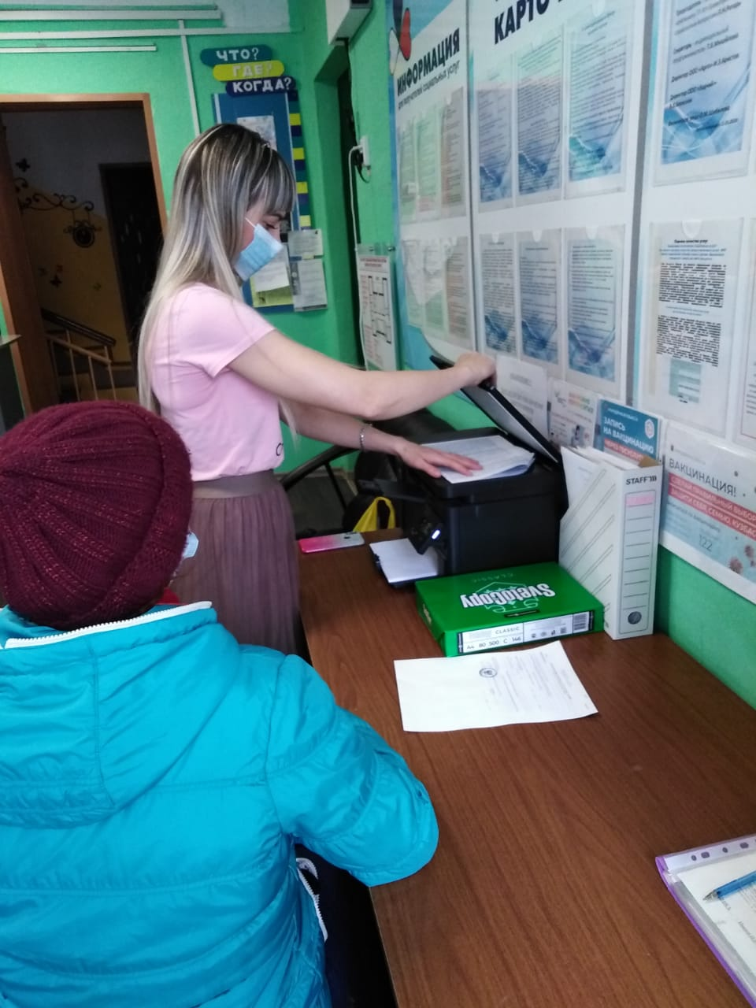
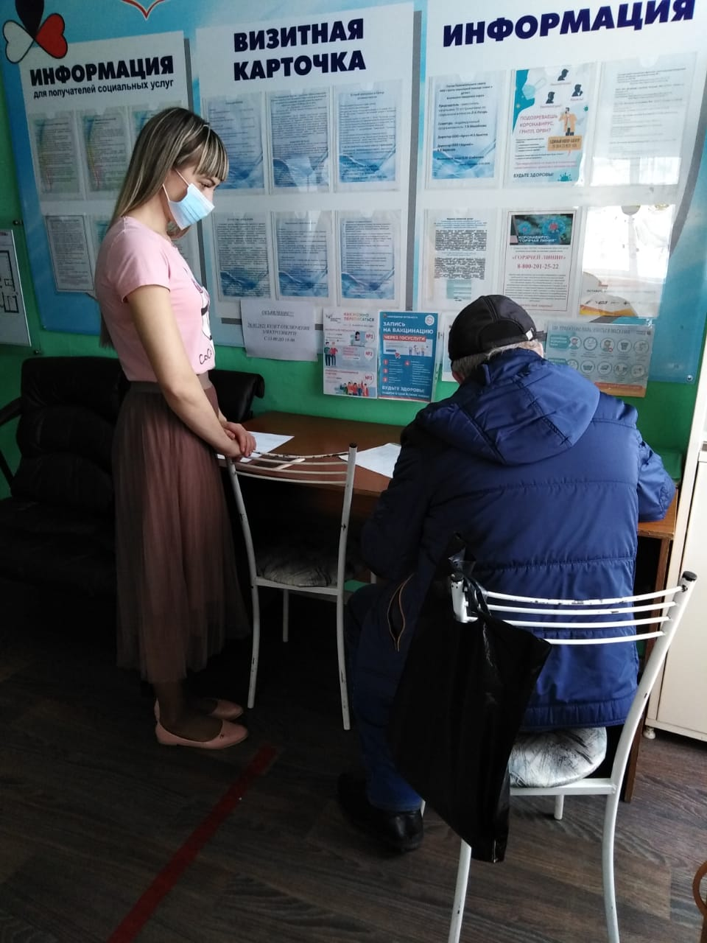
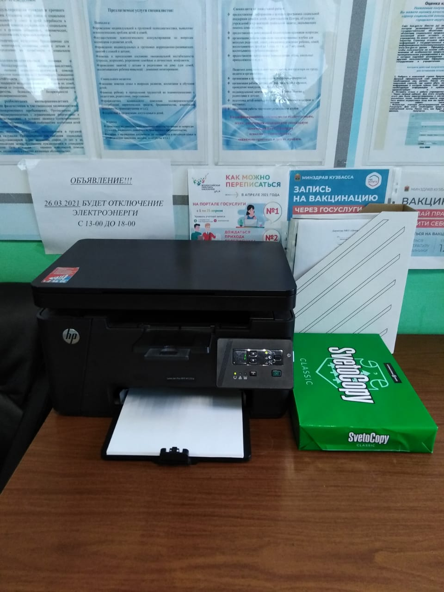
Визуализация «Было» – «Стало»
«Было»
«Стало»

Slide 12
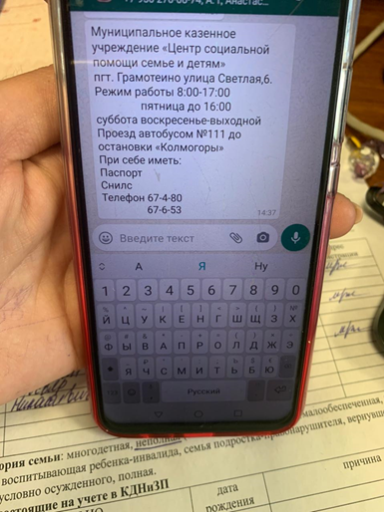
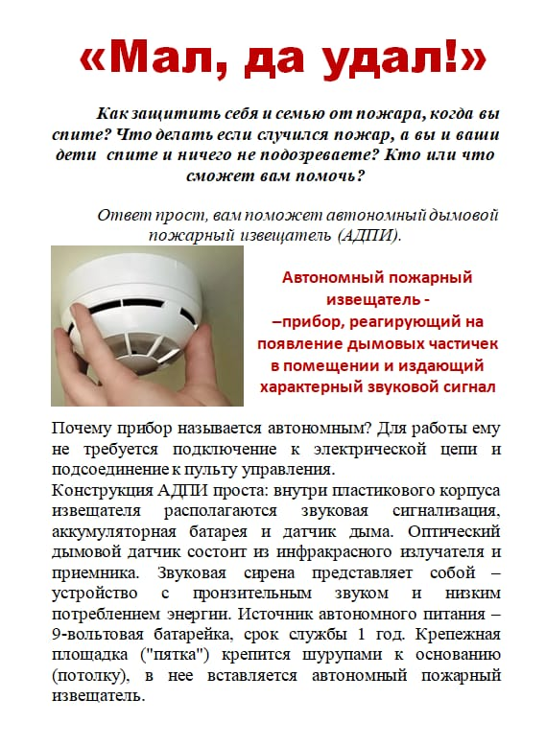
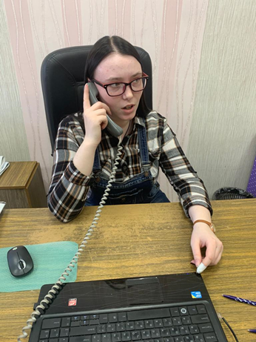
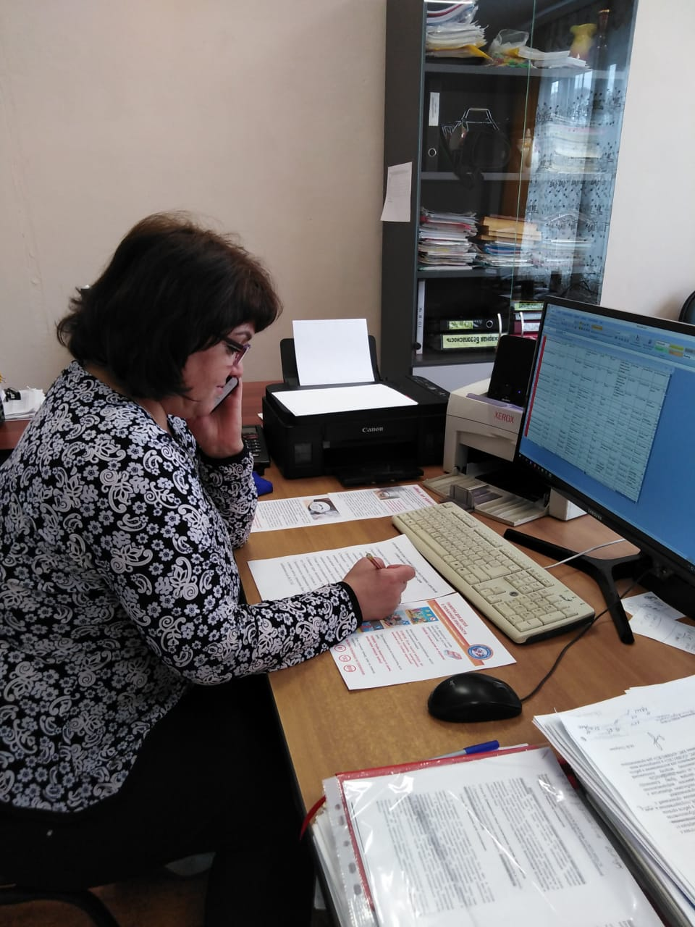
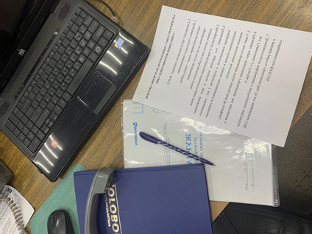
Визуализация «Было» – «Стало»
«Было»
«Стало»

Slide 13
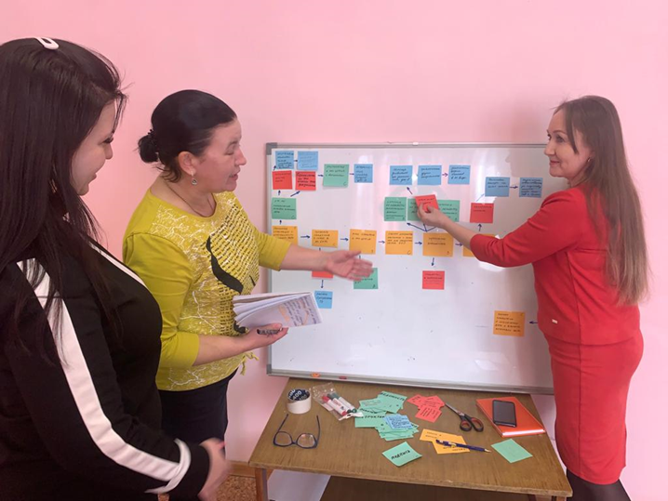
Спасибо за внимание!

